Slide 1
Connected Beehive Project
DELAS Léo – DOS SANTOS Damien – DURAND DE GEVIGNEY Basile – TAN Caroline
EI2I 4 II

Slide 2
Sommaire
I - PCB Final
II – Consommation du système
III – Sigfox et Ubidots
IV – Résultats
V - Installation
VI – Conclusion

Slide 3
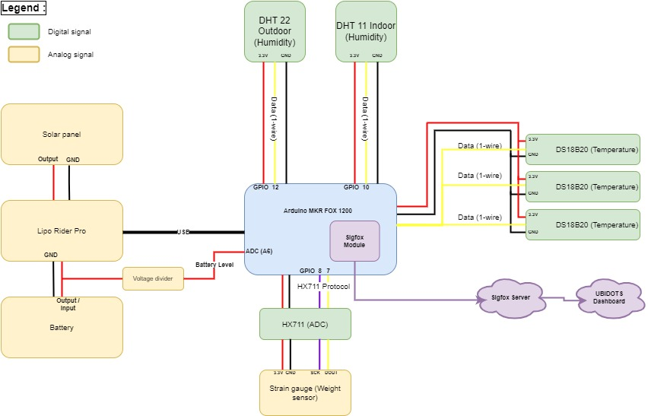
I - Diagramme Synoptique

Slide 4
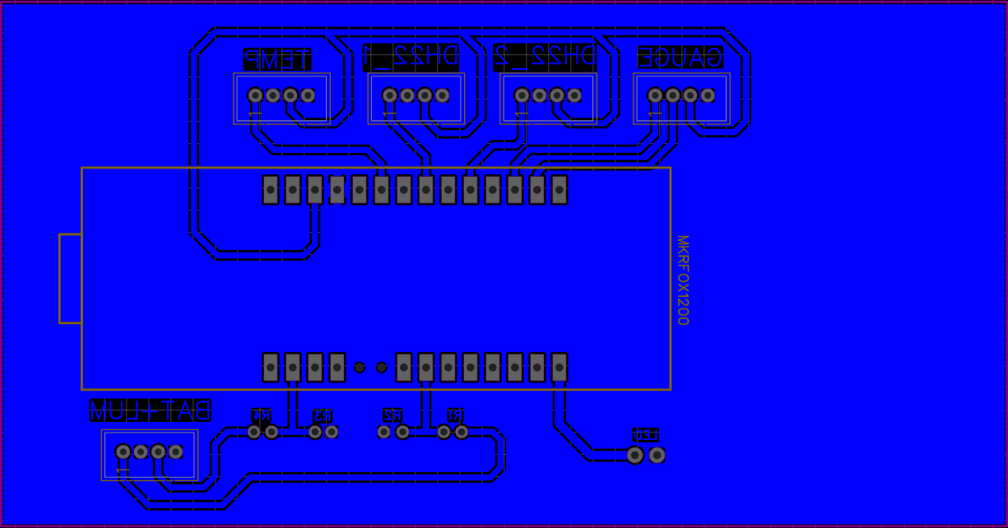
I - PCB Final

Slide 5
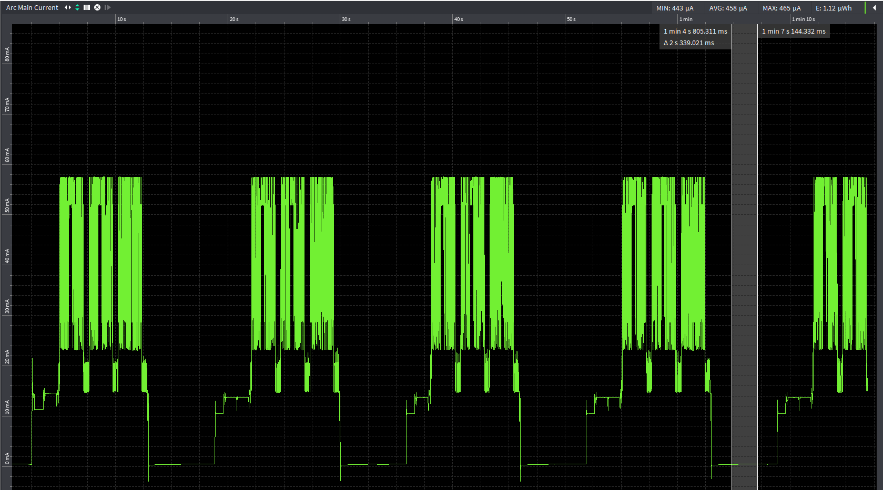
II - Consommation du système
Mesures avec l’outil OTII
Consommation en mode low-power au repos : 450µA
Capacité total de la batterie
- 4.41 Wh

Slide 6
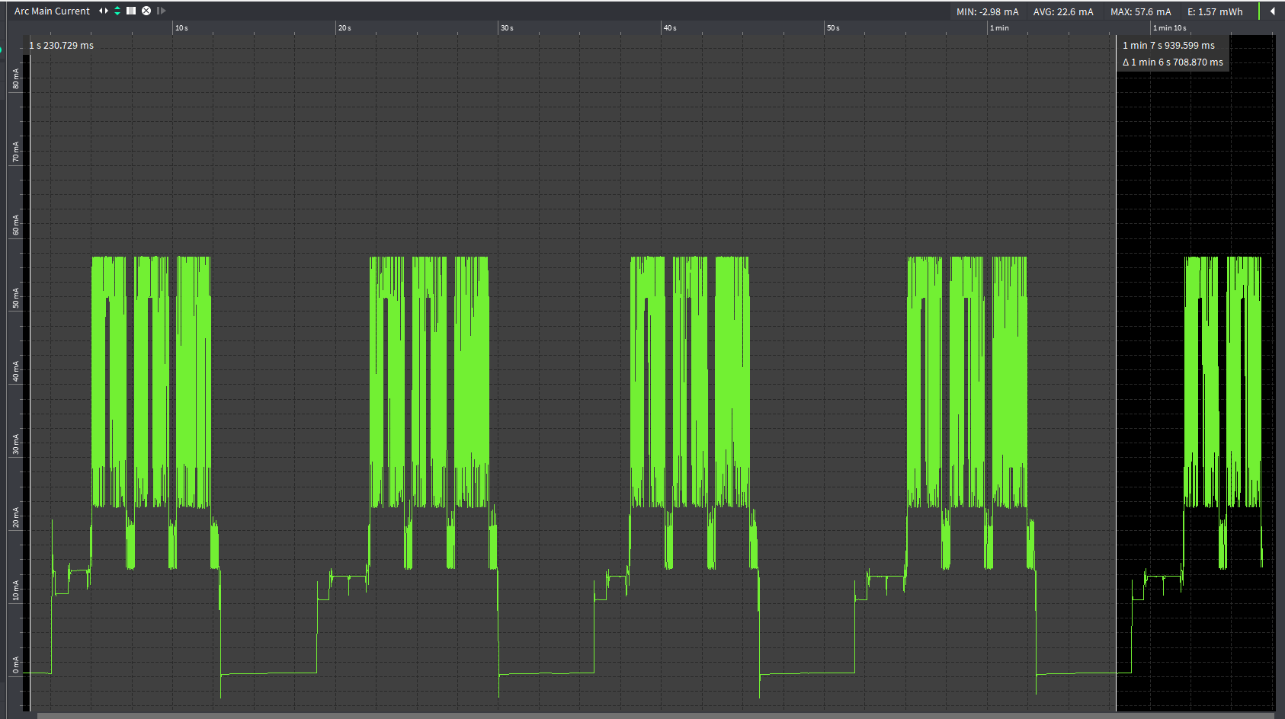
II - Consommation du système
Mesures avec l’outil OTII
395 μWh / Message
138 messages par jour
450 µA au repos
Capacité total de la batterie
- 4.41 Wh
Autonomie estimée a environ 38 jours,
améliorée grâce au panneau solaire

Slide 7
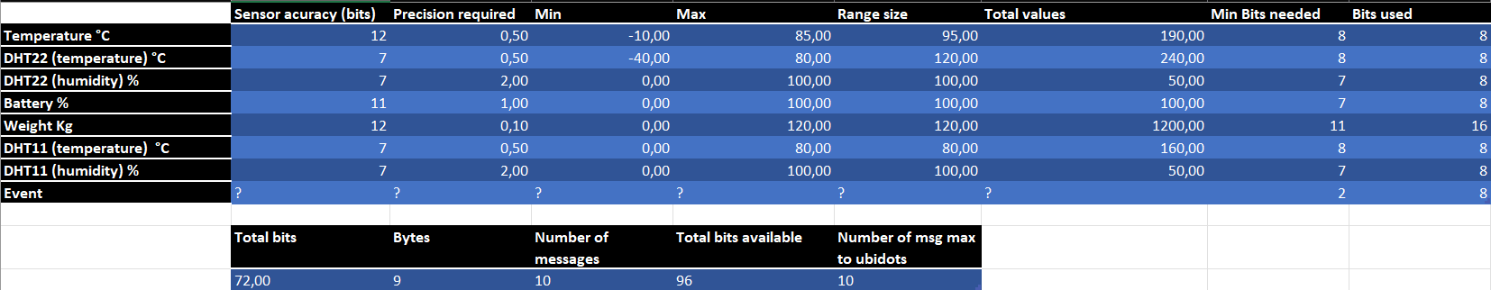
III - Décomposition des bits pour l’envoi sur Backend Sigfox

Slide 8
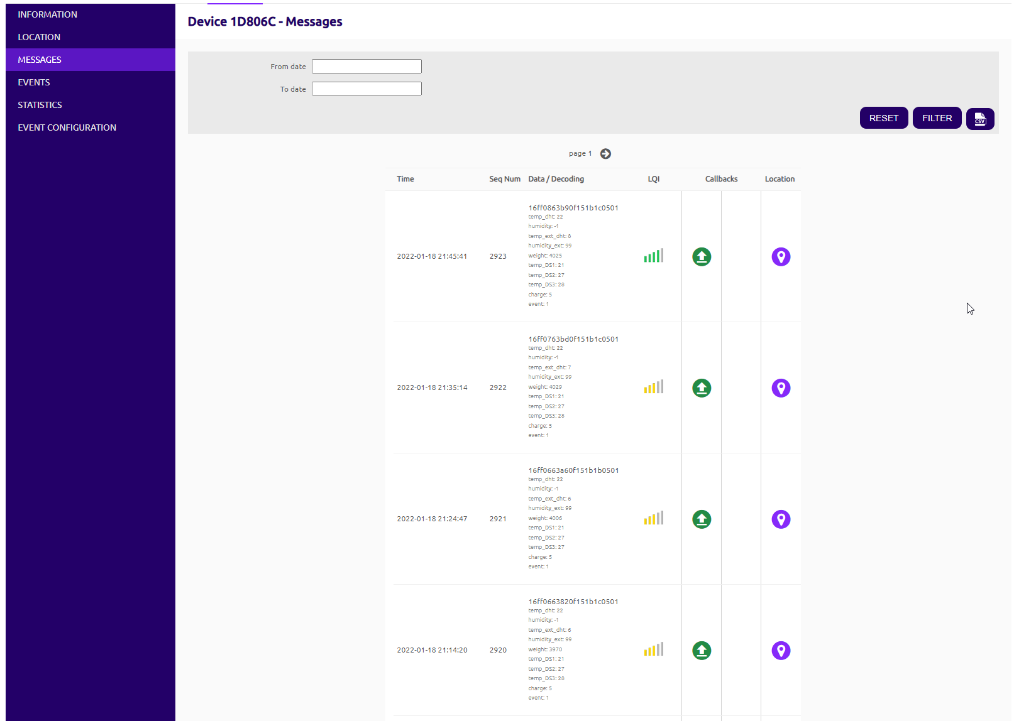
III - Sigfox & Ubidots
Sigfox backend :
https://backend.sigfox.com/auth/login

Slide 9
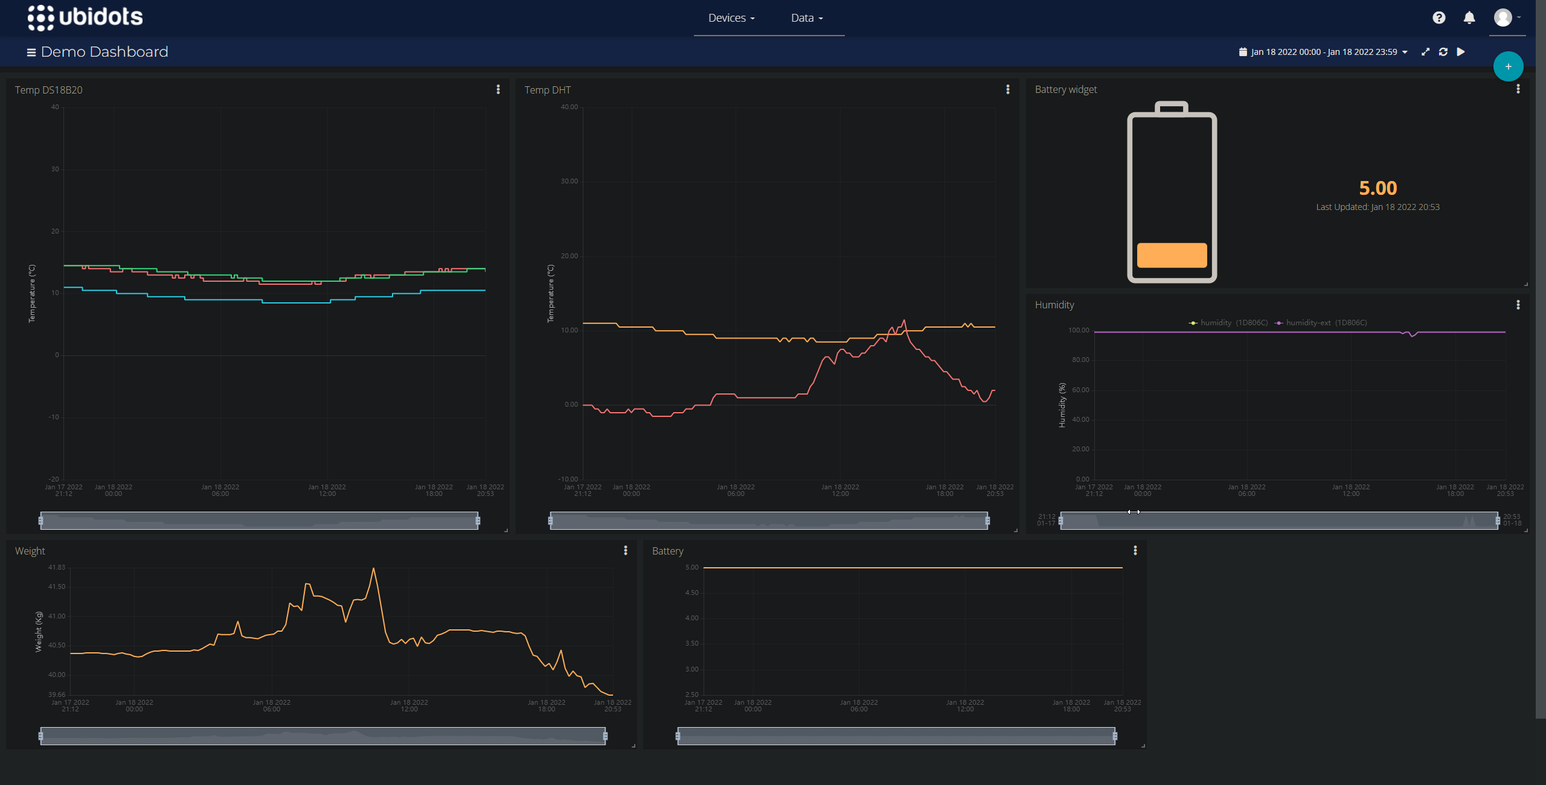
III - Sigfox & Ubidots
Dashboard Ubidots
https://industrial.ubidots.com/accounts/signin/

Slide 10
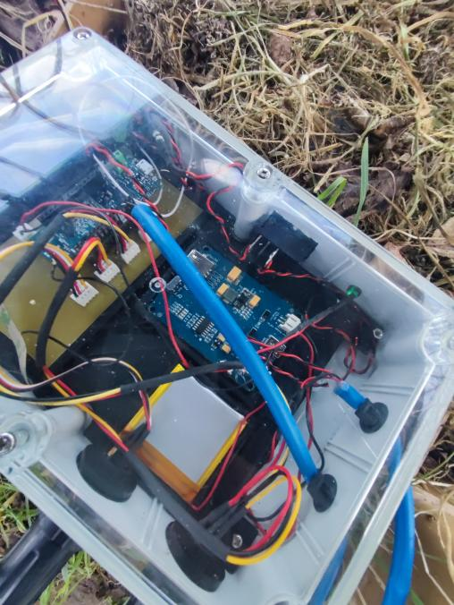
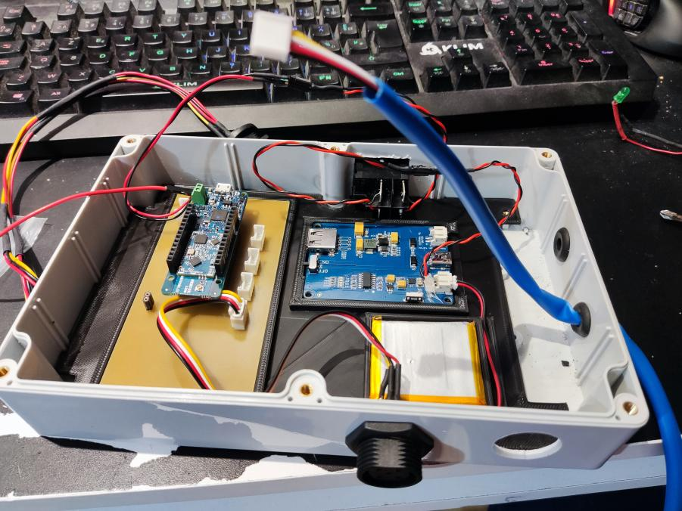
IV - Résultats
Quelques photos du projet

Slide 11
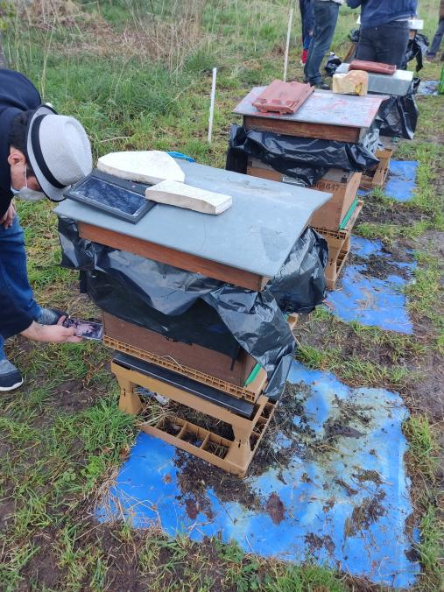
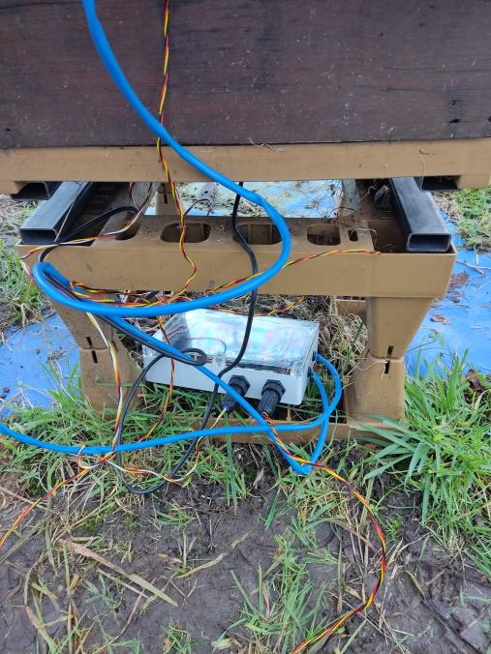
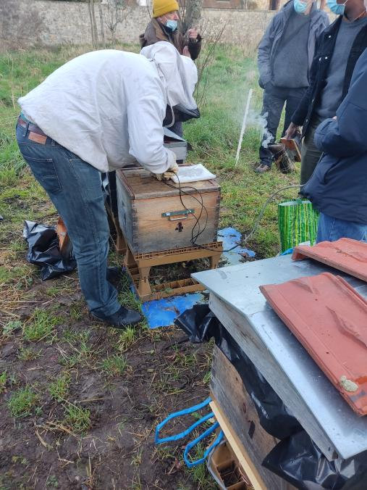
V - Installation
Quelques photos de l’installation du projet

Slide 12
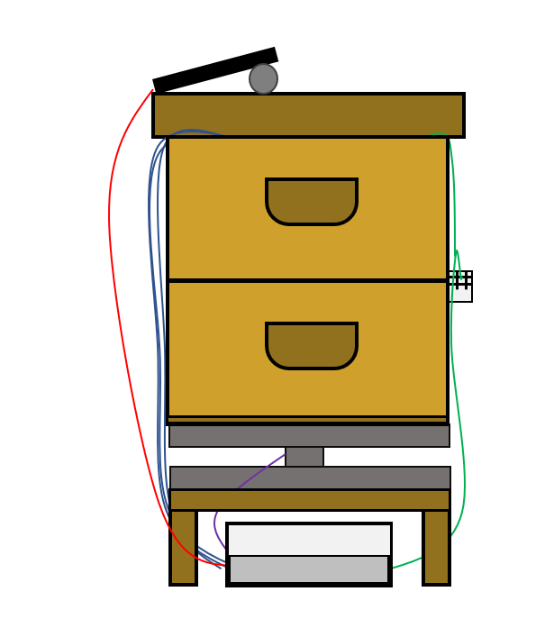
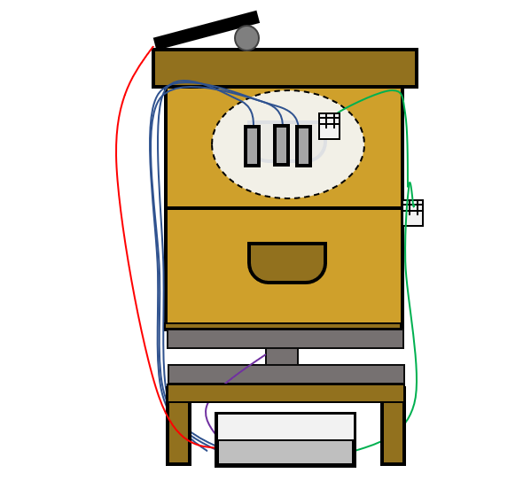
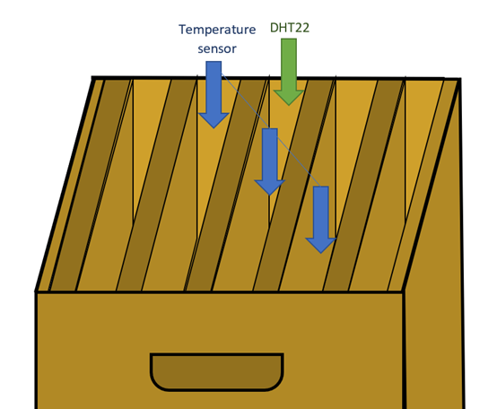
V - Installation

Slide 13
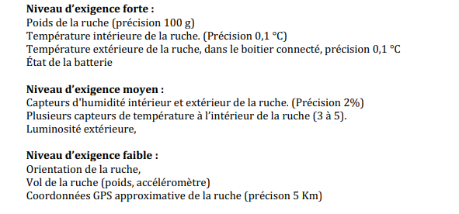



VI - Conclusion
(Mais on a la localisation Sigfox)

Slide 14
Merci

